Slide 1
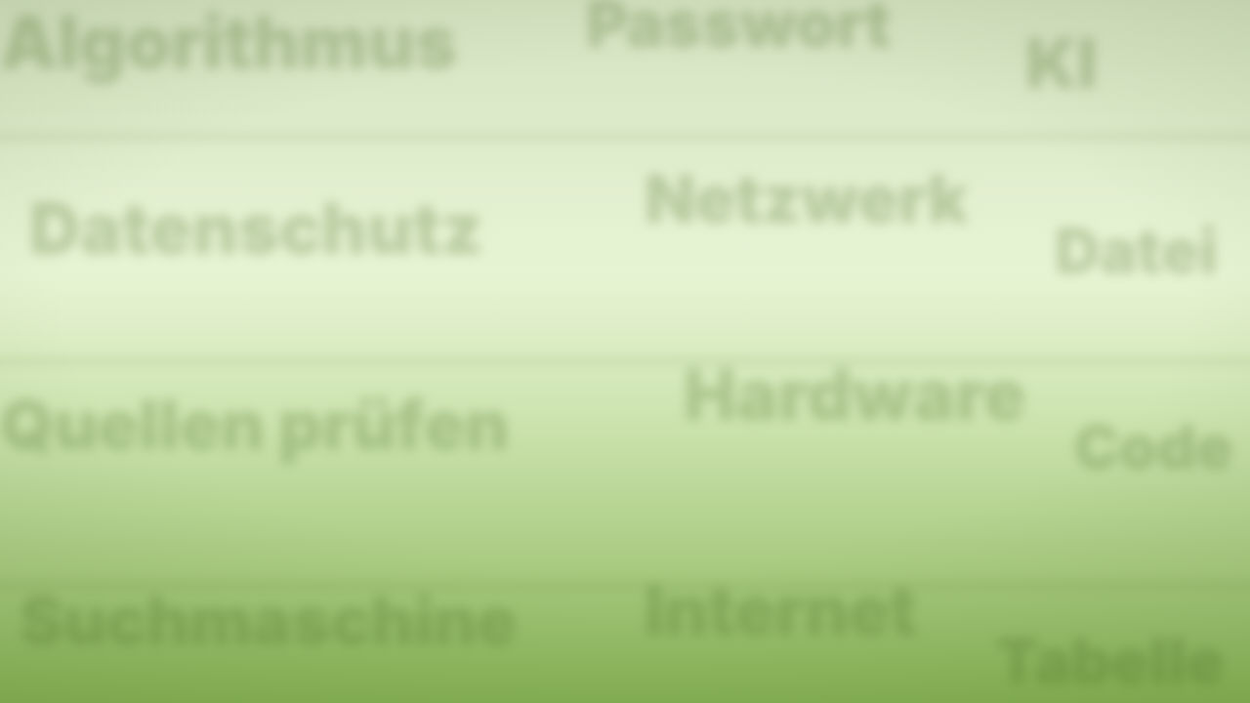

Datenbanken · Teil 3
ID
Buch
Schüler
1
3
1
2
1
1
PRIMÄR &
FREMD-
SCHLÜSSEL
Primär
Fremd
Notes:
YouTube-Thumbnail 1280x720: Hintergrund, Figur, Text, Schlüssel-Chips und Tabelle sind getrennte Ebenen.

